Slide 1
Информация за въздействието на радон в сгради
Стара Загора
www.np-radon.org 3 ноември 2017г

Slide 2
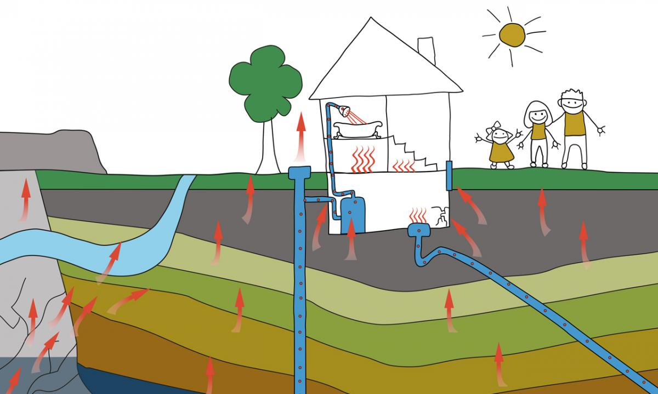

Slide 4
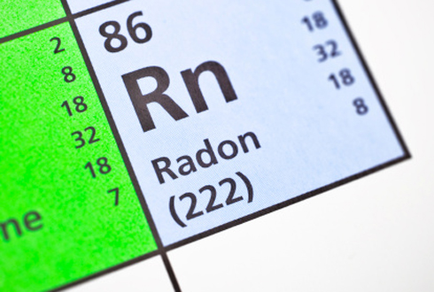
Радонът представлява безцветен газ без мирис и вкус.
Радонът се измерва в бекерел на кубичен метър.
Бекерел е единицата за радиоактивност, която се дефинира като разпад на една частица за една секунда.
Notes:
По европейска програма

Slide 6
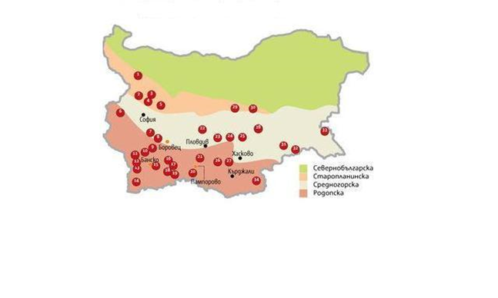
Notes:
По европейска програма

Slide 8
- През 1991 г. е публикувана Препоръка на Международната комисия по радиационна защита. - Препоръка на Европейската Комисия за приложение на чл. 36 от Договора за Евратом (2000/473/Евратом).
- Директива 2013/59/EURATOM за Основни Норми по Радиационна Защита установява единни основни норми на безопасност за защита здравето на професионалисти, население и пациенти.

Slide 9
В България е разработена
Национална програма за намаляване на въздействието на радон в сгради върху здравето на българското население
2013-2017г
Създадена е работна група и координационен съвет
Стратегия за намаляване риска от облъчване от радон 2018-2027г
Национален план за действие за намаляване на риска от облъчване от радон 2018-2022г
Участници в Програмата са:
Министерство на здравеопазването и
Национален център по радиобиология и радиационна защита.

Slide 10
Необходими са промени в националното законодателство, отразяващи новите изисквания, свързани с наличието на радон.
Радонова карта
Наредба за техническите изисквания към сградите за защита от радон
Методика за проектиране към Наредбата

Slide 11
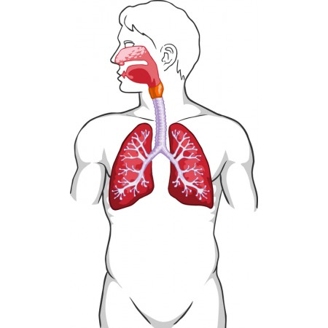
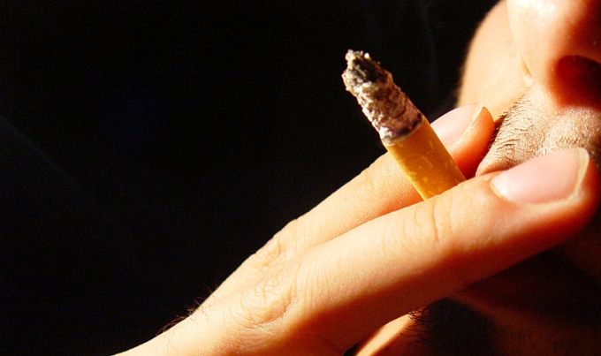
Риск от въздействието на радон върху човешкия организъм
Радонът е втората причина след тютюнопушенето за заболяването – рак на белия дроб.
Пушачите са с повишен риск от заболяване в сравнение с непушачите.

Slide 12
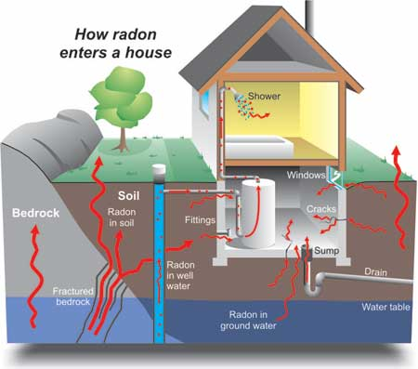
Как прониква радонът в жилищата?

Slide 13
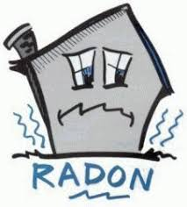
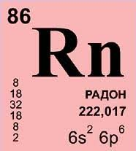
Какви са мерките, които трябва да се вземат за намаляване на влиянието на радон в домовете ни?
След като видяхме на предишната картинка откъде прониква радона, мерките трябва да са свързани с ограничаване възможността на радона да проникне в жилищата или ако вече е навлязъл, търсим начини да го изведем оттам.

Slide 14
Кои специалисти са ангажирани с решаването на проблема?
Геолози
Конструктори
ОВ инженери
Строители

Slide 15
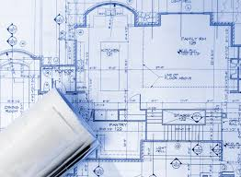
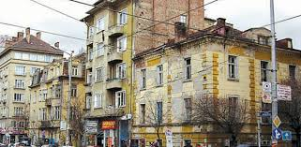
Трябва да направим уточнението, че разглеждаме два случая:
Новопроектирани сгради
Съществуващи сгради
Подходът в двата случая е различен.

Slide 16
Класификация на сградите според обемната концентрация на радон
1. сгради с нисък риск от облъчване от радон – сгради, с местоположение в радоноопасна територия с измерена средногодишна концентрация на радон във въздуха в закрити помещения: ОКР ≤ 300 Bq/m3;
2. сгради със среден риск от облъчване от радон – сгради, с местоположение в радоноопасна територия с измерена средногодишна концентрация на радон във въздуха в закрити помещения: 300 Bq/m3 < ОКР ≤ 600 Bq/m3;
3. сгради с висок риск от облъчване от радон – сгради, с местоположение в радоноопасна територия с измерена средногодишна концентрация на радон във въздуха в закрити помещения: 600 Bq/m3 < ОКР ≤ 1200 Bq/m3;
4. сгради с много висок риск - сгради, с местоположение в радоноопасна територия от облъчване от радон: ОКР > 1200 Bq/m3

Slide 17
Датчици за радон
В съществуващите сгради датчиците се поставят за период от 3-6 месеца.
Данните зима и лято са със значителни отклонения
Контролните измервания след предприетите мерки се правят с детектори за няколко дни.

Slide 18
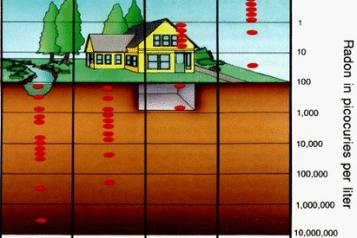
Основни начини за намаляване на радон в сграда
1. Радононепропусклив слой в основата на сградата
2. Пасивна вентилационна инсталация
3. Активна вентилационна инсталация

Slide 19
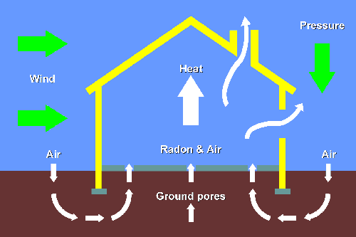
Принципи на вентилацията за отвеждане на радон

Slide 20
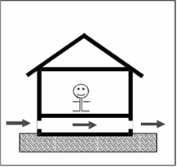
Отделяне на сградата от почвата

Slide 21
Принудителна вентилация

Slide 22
Съществуващи сгради
Да се запълнят всички пукнатини, граничещи с почвата
Да се положи радононепропускливо фолио по пода и стените, граничещи с почвата
Да се изпълни смукателна вентилация, осигуряваща подналягане около сградата в почвата

Slide 23
Съществуващи сгради
Данни от замервания
Изграждане на радонов кладенец в помещението, граничещо със земя
Полагане на перфориране тръби около сградата и отвеждане на въздуха извън сградата

Slide 24
Нови сгради
Данни от геоложки доклад
Данни от радонова карта
Радононепропусклива мембрана под плочата
Елиминиране на радонов мост
Вентилиране на почвата под сградата с перфорирани тръби

Slide 25
Нови сгради
Въздуховод – колектор за пасивна или активна вентилация
Защита на вертикални шахти
Вентилационна инсталация с рекуперация

Slide 26
Най-лесния начин да се справим с проблема РАДОН?
Да проветряваме домовете си редовно сутрин и вечер.

Slide 28
БЛАГОДАРЯ ВИ ЗА ВНИМАНИЕТО
инж.Ирена Колева

